Slide 1
GitLab od planiranja do produkcije
Dubravko Penezić, dpenezic@srce.hr

Slide 2
Sadržaj
GitLab
Ideja
Planiranje
Implementacija
Testiranje (povezivanje)
Produkcija

Slide 3
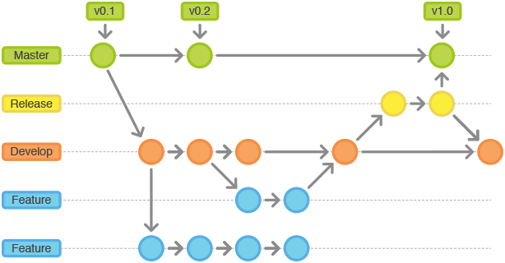
GitLab
Inicijalno programska podrška za centralizirano mjesto za razmjenu git repozitorija
Različite opcije korištenja Claud – self hosting besplatna – naplatna
Podržava puni CI/CD ciklus po različitim metodama
Omogućava kreativno korištenje

Slide 4
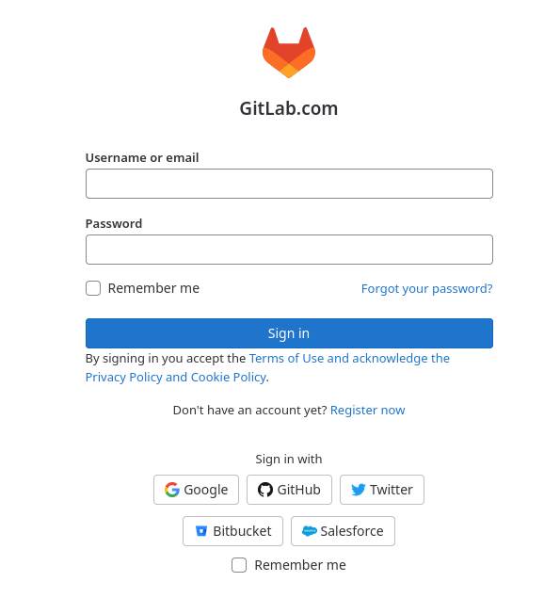
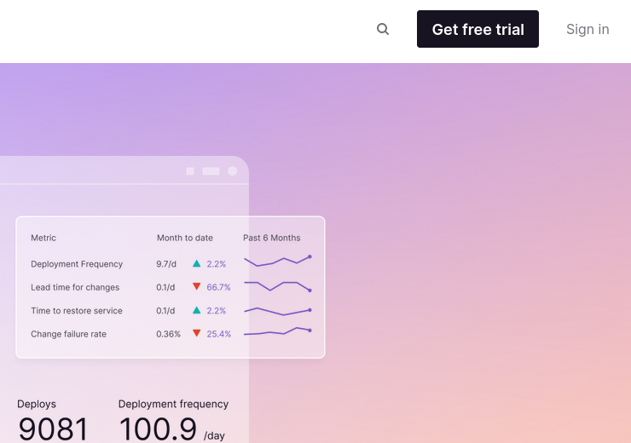
GitLab Vježba 1.
Otvaranje korisničkog računa na besplatnoj verziji GitLab-a u Claudu https://gitlab.com/
Odabrati Sign In
Odaberi Register now

Slide 5
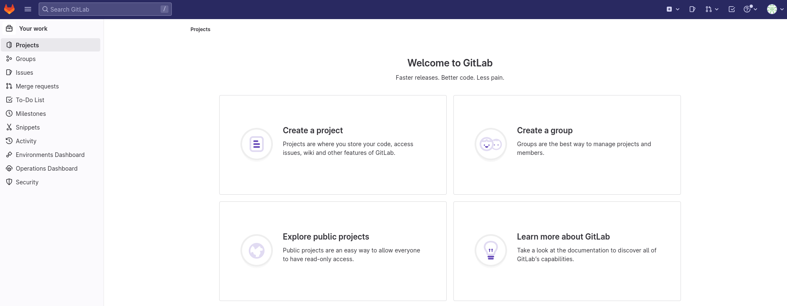
GitLab Vježba 1. - Rezultat

Slide 6
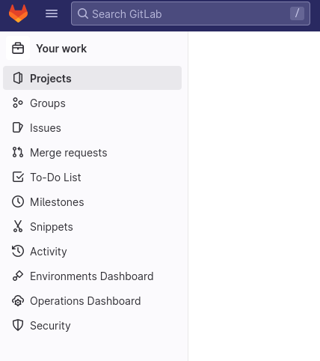
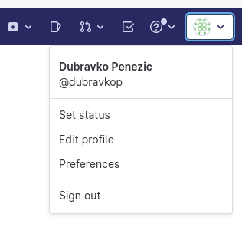
GitLab radna okolina
Korisnički profil
Dashboard

Slide 7
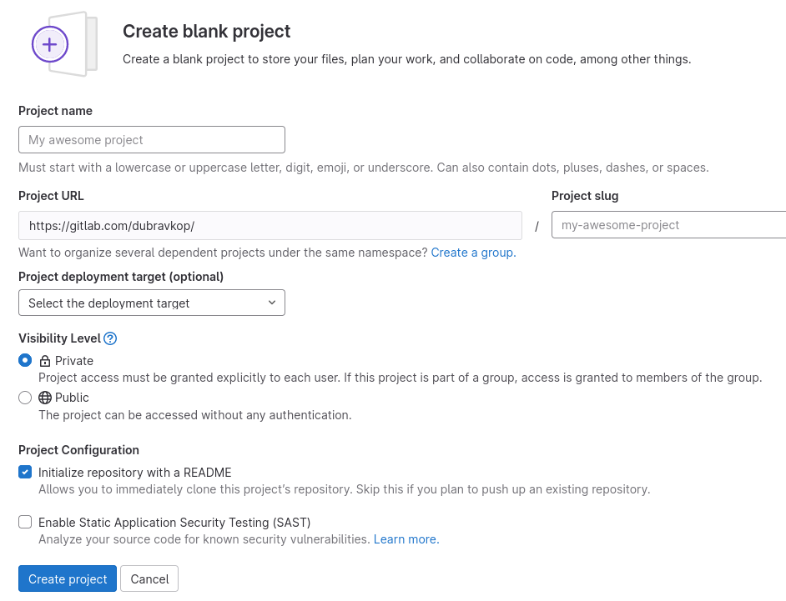
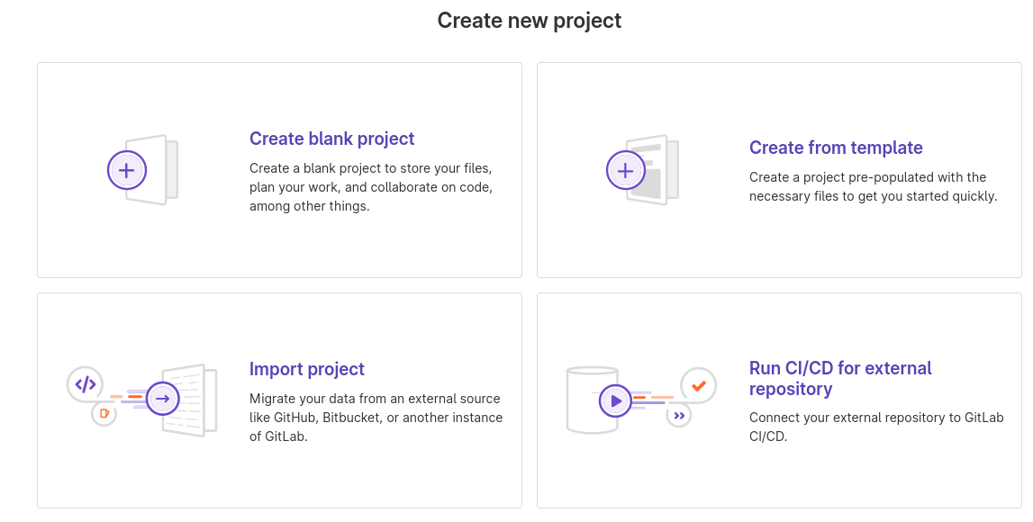
GitLab novi projekt/repozitorij
Inicijalizacija novog projekta
Dodavanje članova novom projektu

Slide 8
Ideja
Uređaj za govornu i video komunikaciju

Slide 9
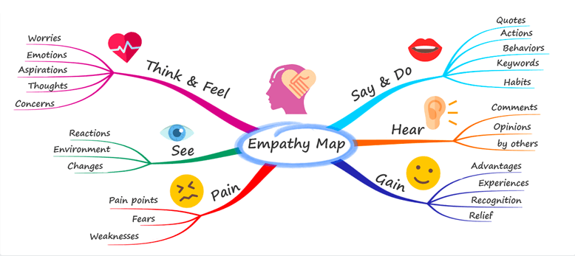
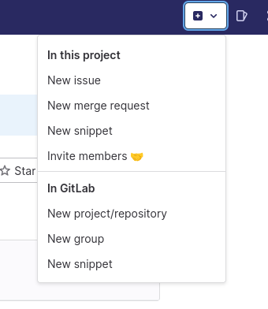
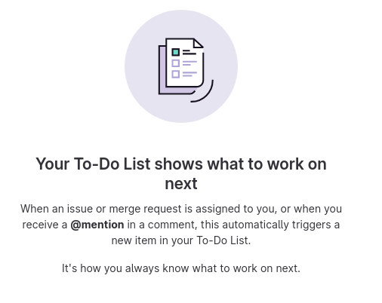
Ideja Vježba 2.
Mind mapping – mentalne mape
Issues i To-Do List opcije projekta

Slide 10
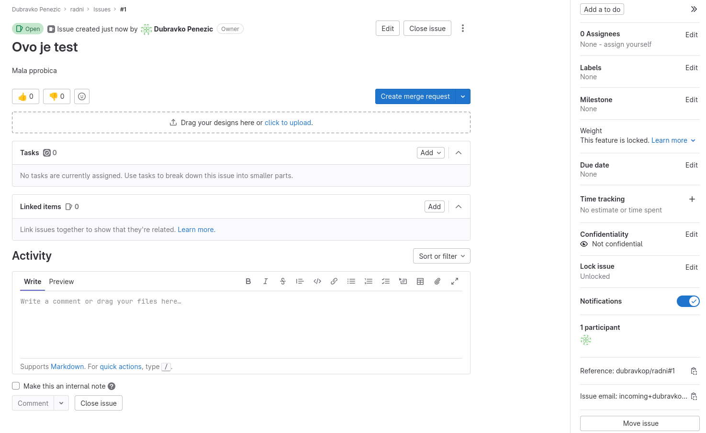
Planiranje
Rad s Issues
Dodjeljivanje zadataka
Definiranje pravila rada na zajedničkom projektu

Slide 11
Implementacija Vježba 3.
Otvorite svoju granu unutar projekta
Otvorite vlastiti direktorij unutar projekta
Dodajte slike, tekstove, HTML, PDF, ...
Budite kreativni :)
Zatvarajte Issue kako obavite zadatak

Slide 12
Testiranje/povezivanje
Povezivanje u glavnu granu
Provjera kompatibilnosti
Dorada po potrebi i ponovno povezivanje

Slide 13
Produkcija
Javno objavljivanje rezultata

Slide 14
CI/CD (dodatak)
Docker okruženje
Automatsko kreiranje kontejnera
Promjena web stranica

Slide 15
GitLab od planiranja do produkcije

